Slide 1
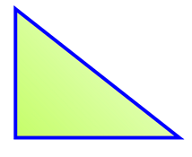
Основные свойства Прямоугольного треугольника
Учитель математики Токарева А.В.

Slide 2
Цели урока
Исследовать и доказать свойства прямоугольного треугольника.
Формировать умения и навыки применять их к решению задач.

Slide 3
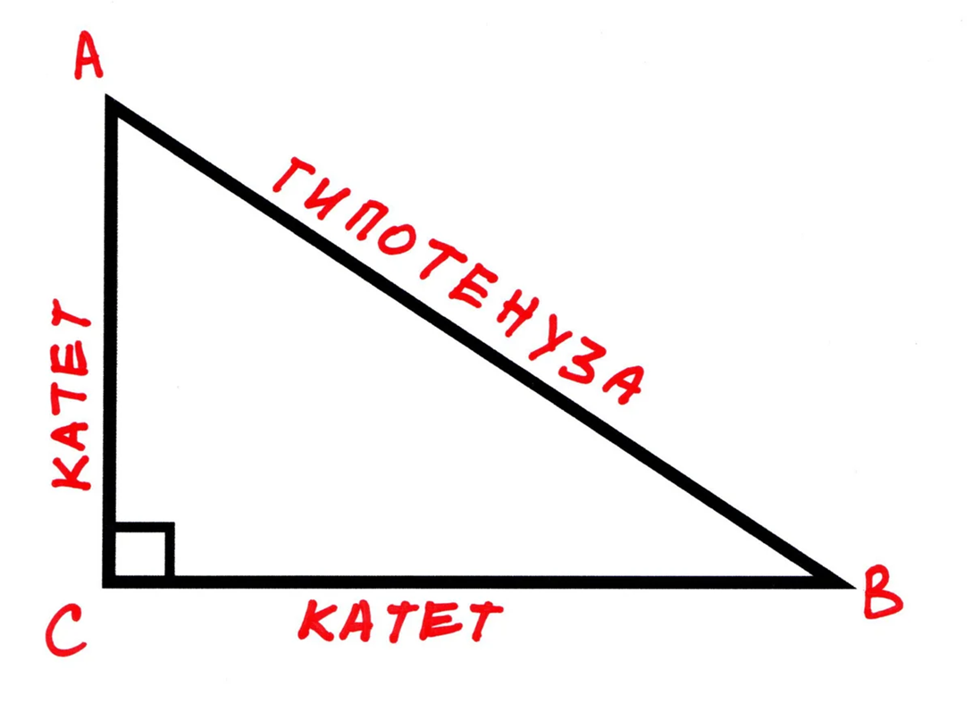
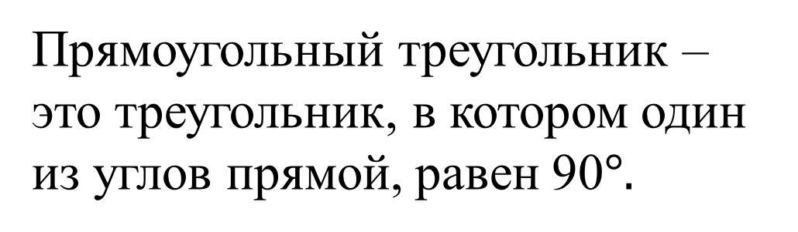
Прямоугольный треугольник
Прямоугольный треугольник – это треугольник, в котором один из углов прямой, равен 90$°.$

Slide 4
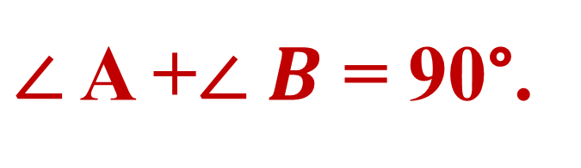
Свойства прямоугольного треугольника
1. Сумма двух острых углов
прямоугольного треугольника равна 90⁰.
$∠$ A +$∠ B$ = 90°.

Slide 5
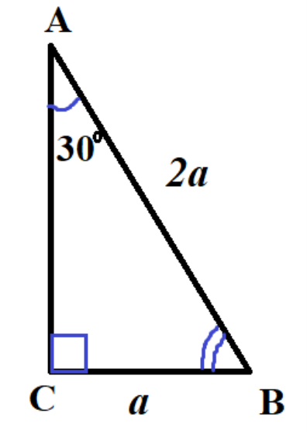
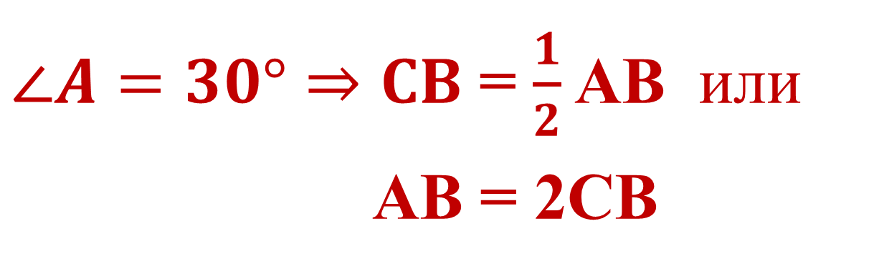
Свойства прямоугольного треугольника
2. Катет прямоугольного треугольника, лежащий против угла в 30⁰, равен половине гипотенузы.
$∠A=30°⇒CB$ = $\frac{1}{2}$ AB или
AB = 2CB

Slide 6
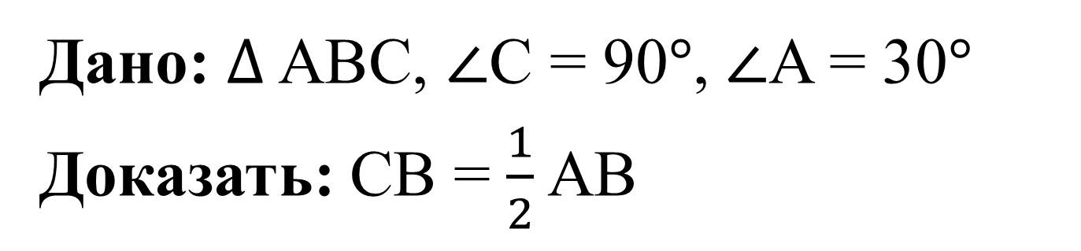
Дано: $∆$ ABC, $∠$C = 90$°$, $∠$A = 30$°$
Доказать: CB = $\frac{1}{2}$ AB

Slide 7
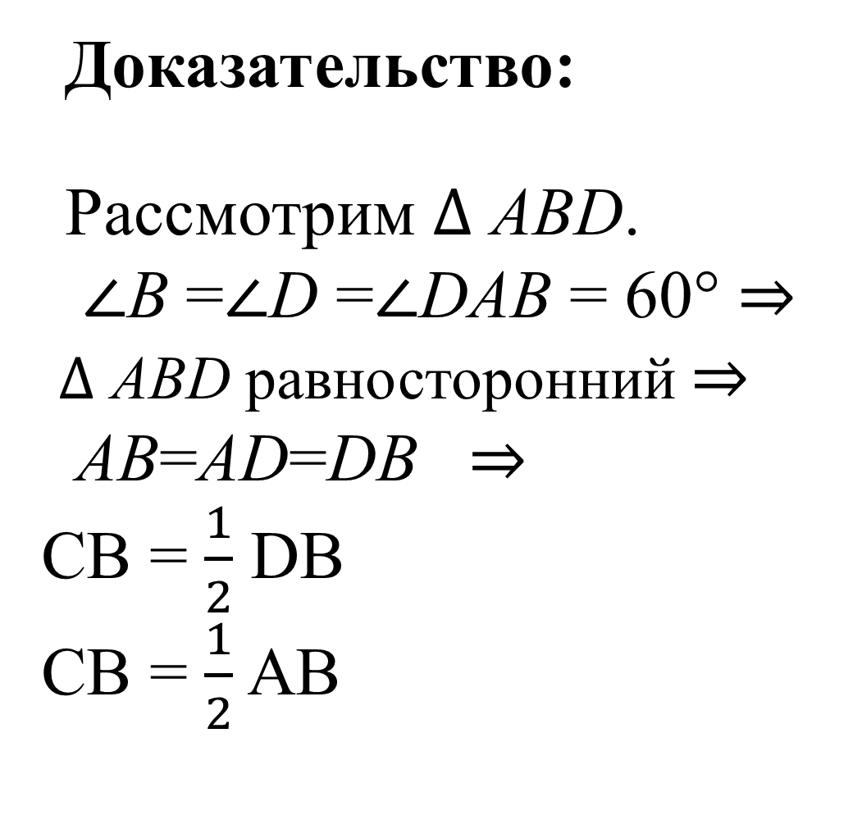
Доказательство:
Рассмотрим $∆$ ABD.
∠B =∠D =∠DAB = 60° $⇒$
$∆$ ABD равносторонний $⇒$
AB=AD=DB $⇒$
CB = $\frac{1}{2}$ DB
CB = $\frac{1}{2}$ AB

Slide 8
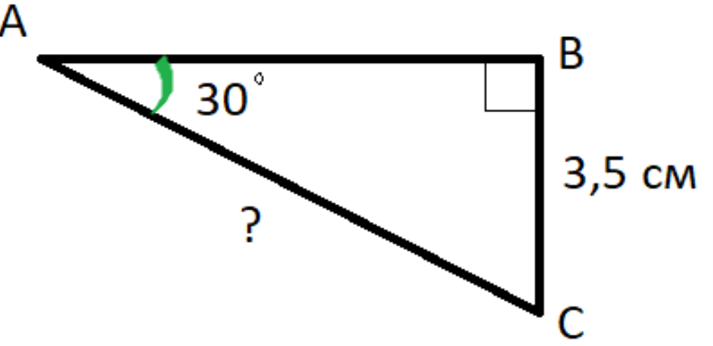
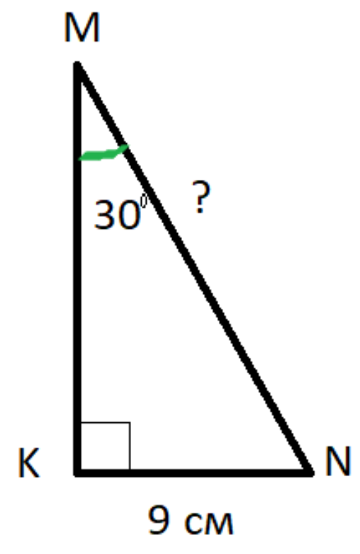
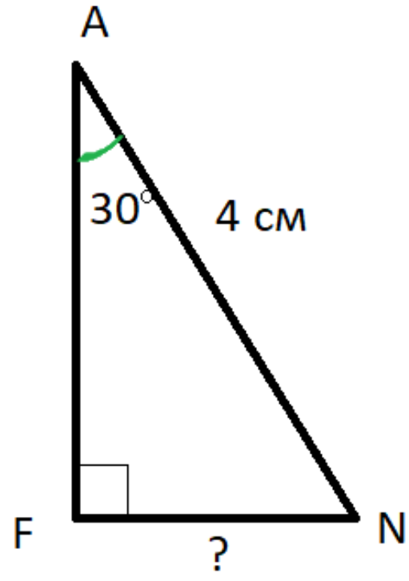
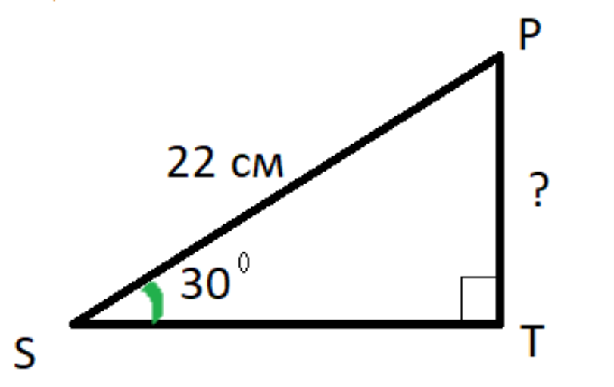
Решите задачи по готовым чертежам

Slide 9
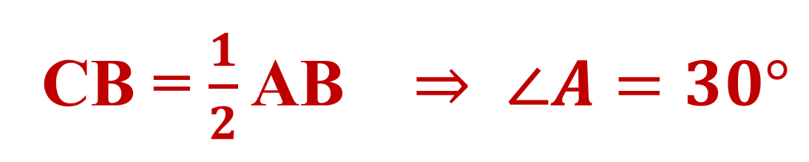
Свойства прямоугольного треугольника
3. Если катет прямоугольного треугольника равен половине гипотенузы, то угол, лежащий против этого катета, равен 30⁰
CB = $\frac{1}{2}$ AB $⇒ ∠A=30°$

Slide 10
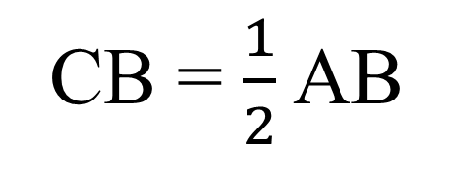
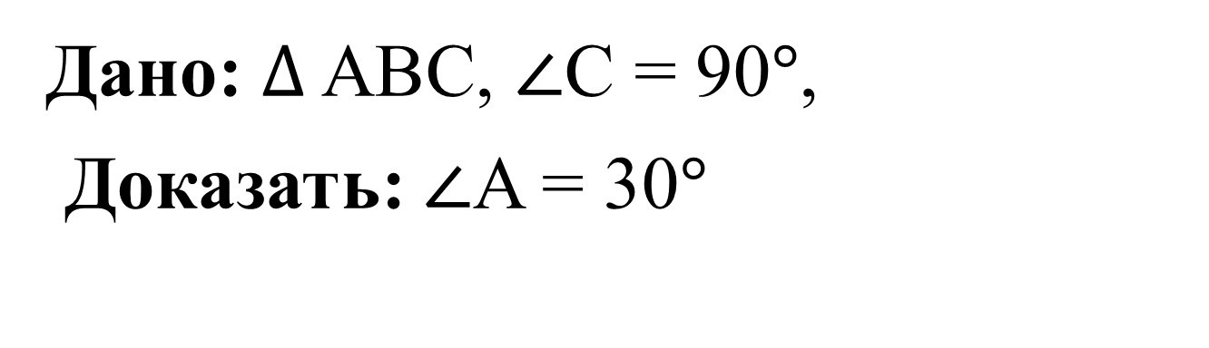
CB = $\frac{1}{2}$ AB
Дано: $∆$ ABC, $∠$C = 90$°$,
Доказать: $∠$A = 30$°$

Slide 11
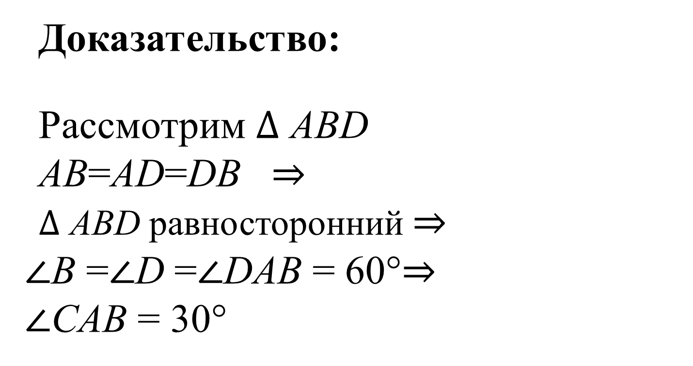
Доказательство:
Рассмотрим $∆$ ABD
AB=AD=DB $⇒$
$∆$ ABD равносторонний $⇒$
∠B =∠D =∠DAB = 60°$⇒$
∠CAB = 30°

Slide 12
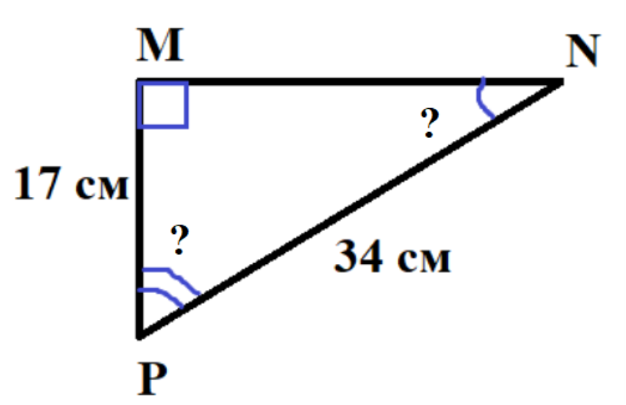
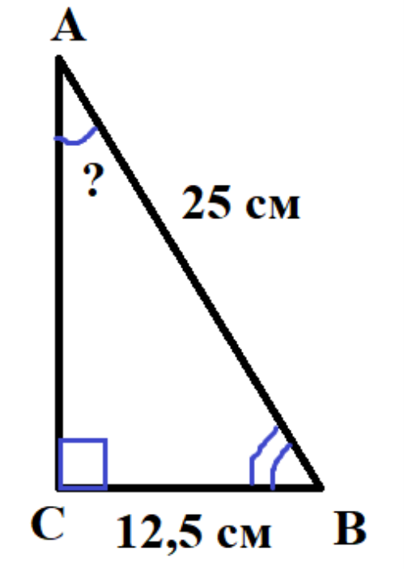
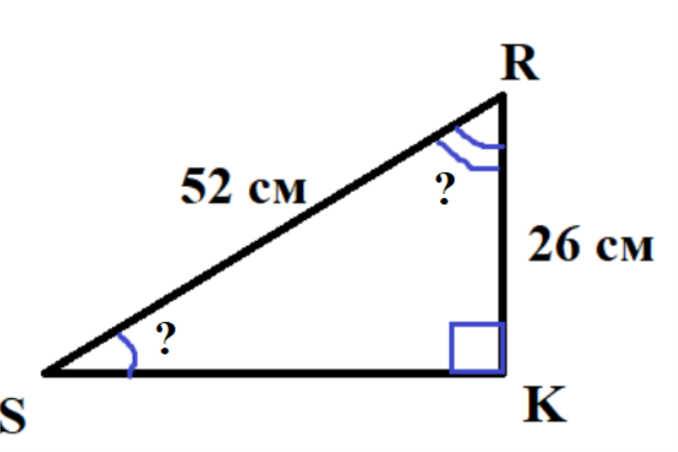
Решите задачи по готовым чертежам

Slide 13
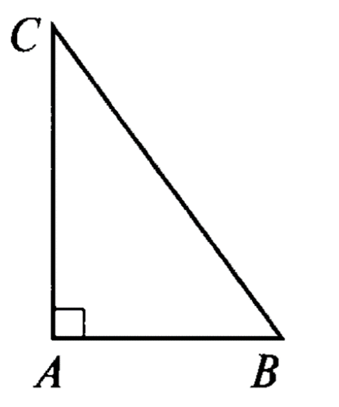

Задача 1
В прямоугольном треугольнике ABC $∠$A = 90$°$,
а $∠$C на 20$°$ меньше, чем $∠$B. Найдите $∠$B, $∠$C.

Slide 14
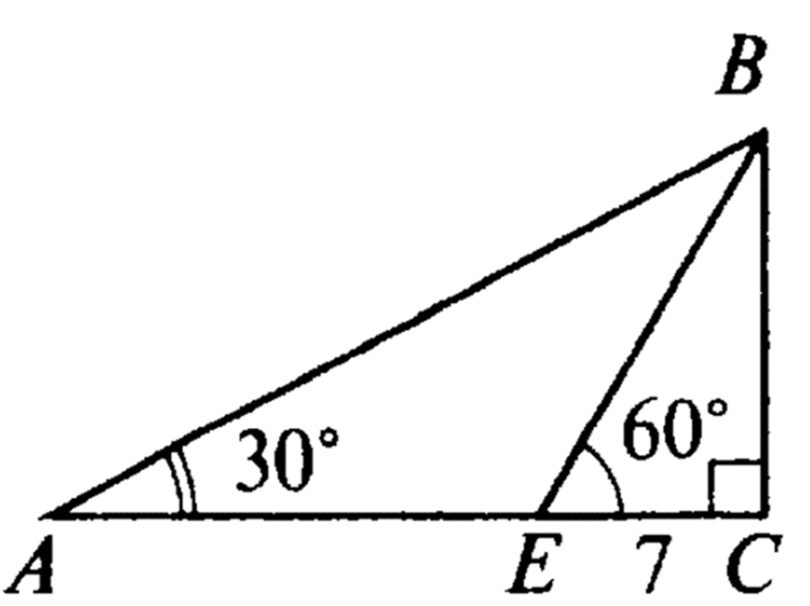
Задача 2
Найдите AE.

Slide 15
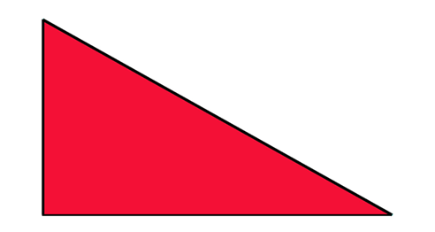

Домашнее задание
№ 254, №255

Slide 16

Спасибо за внимание!

